Slide 1
SONČEV IN LUNIN MRK
Sončev mrk
Lunin mrk

Slide 2
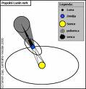
Sončev mrk
Sončev mrk nastane, ko ležijo Sonce, Luna in Zemlja na premici, in je Luna v sredini. Gledano iz Zemlje je Luna pred Soncem in tako je zakrita celotna svetloba iz Sonca, ali le del nje.
Sončevi mrki so zelo redek nebesni pojav, a vendar eden najbolj spektakularnih. Natančneje ločimo popolne mrke, pri katerih Luna zakrije celotno Sončevo ploskev, delne mrke, pri katerih je zakrit le del in kolobarjaste mrke, pri katerih Luna zakrije le srednji del Sončeve ploskve. Do tega pride, ker se razdalje med Soncem, Zemljo in Luno spreminjajo med letom.

Slide 3
Mrki v letu 2006
29. Marec
Popolni Sončev mrk je bil viden v ozkem pasu, ki teče od ekvatorialnega dela Atlantika in zahodne obale Afrike prek osrednje Afrike, Libije, Egipta in Turčije in se konča v osrednji Sibiriji. Kot delni mrk je bil viden iz Evrope, Afrike in zahodnega dela Azije. V Ljubljani se je mrk začel ob 11.38, središče mrka je bil ob 12.44, Luna pa je zapustila Sonce ob 13.50. Ob največji fazi mrka je bilo zakrite 46 odstotkov Sončeve površine.
22. september
Kolobarjasti Sončev mrk jo bil viden le sredi južnega dela Atlantika. Kot delni mrk je viden v Severni Ameriki, zahodni Afriki in na Antarktiki.

Slide 4
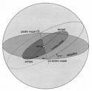
Lunin mrk
Lunin mrk nastane, ko so Sonce, Luna in Zemlja v ravni črti in je Zemlja v sredini. Če se to zgodi, del ali cela Luna ne dobi svetlobe, zato ker je v senci Zemlje in tako Luna postane nevidna, čeprav bi takrat morala biti polna luna. Vseeno pa se nekaj svetlobe odbije preko Zemljinega ozračja na Luno. Večino modre svetlobe se razprši in večinoma ostane samo še rdeča, zato se mrkata Luna sveti v rdečih odtenkih.

Slide 5
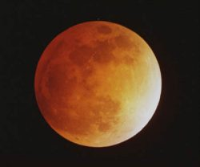
Do pojava Luninih mrkov pride ponavadi 14 dni pred ali pa 14 dni po Sončevem mrku, kar je tudi povsem normalno, saj se Zemlja, Luna in Sonce poravnajo v ravno črto. Lunin mrk pa ni niti najmanj podoben Sončevemu. Pri Luninem mrku se zgodi, da Luna, ki kroži okoli Zemlje, zaide v Zemljino senco, vendar pri Luninem mrku Luna le redko kdaj popolnoma izgine. Ponavadi dobi kakšno lepo barvo (recimo rdečo). Do tega pojava pride, saj se nekaj sončne svetlobe odbije od Zemljine atmosfere in osvetli Luno. Popolnoma temni mrki so zelo redki.

Slide 6
Poznamo tudi več vrst Luninih mrkov. Prvi je tako imenovan popolni Lunin mrk, kjer Luna potuje skozi popolno senco Zemlje in je Lunina ploskvica popolnoma prekrita. Ta pojava pa se le redko pojavi v povezavi z popolnim Sončevim mrkom (skratka da bi se oba pojavila v razmiku 14 dni). Največkrat se zgodi, da vidimo delni Sončeve mrk in pa popolni Lunin, ali pa obratno, popolni Sončev in delni Lunin mrk. Tako je tudi letošnji popolni Sončev mrk spremljal delni Lunin mrk. Se pa najdejo trenutki, ko je lega nebesnih teles takšna, da si sledita popolni Sončev in popolni Lunin mrk.
Tretja oblika Luninega mrka pa je tako imenovani polsenčni, kjer Luna zaide le v Zemljino polsenco. Delni polsenčni mrki so praktično neopazni, in se jih ponavadi sploh ne zavedamo. No skratka, tukaj še sledi nekaj slikic mrkov, da so pa res fenomenalni, pa boste mogli počakati do naslednjega in si ga ogledati sami!! Sicer niso nič proti popolnemu Sončevemu mrku, kjer skorajda omahneš v nezavest.

Slide 7
Mrki v letu 2006
14. marec
Polsenčni Lunin mrk je bil viden iz južne in severne Amerike, Evrope, Afrike in Azije. Do polsenčnega Luninega mrka pride, ko Luna zaide v Zemljino polsenco in se sence sploh ne dotakne. Sij Lune se le malo zmanjša, zato mrka neizkušeni opazovalec sploh ne more opaziti.
7. september
Delni Lunin mrk bo viden iz Evrope, Afrike, Azije in Avstralije. Luna bo v Zemljino senco zdrsnila le za 19 odstotkov premera. Ker je mrk v zgodnjih večernih urah, ga bodo lahko opazili le pozornejši opazovalci neba. Luna se bo Zemljine sence dotaknila ob 20.06, največje zakritje bo ob 20.51, senco pa bo zapustila ob 21.37.

Slide 8
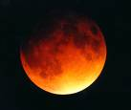
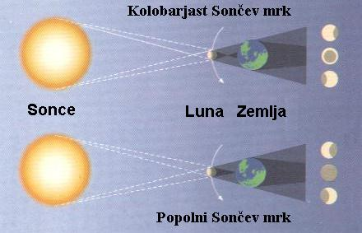
THE END

